Slide 1
빅데이터 프로그래밍
201211228 이우재

Slide 2
목차
1. 아이디어 설명
2. 프로젝트 시나리오
3. 코드
4. 결과 및 전망

Slide 3
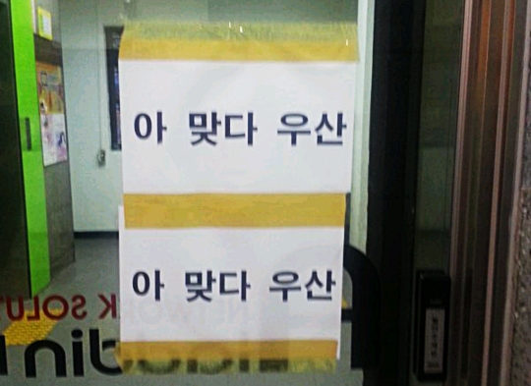
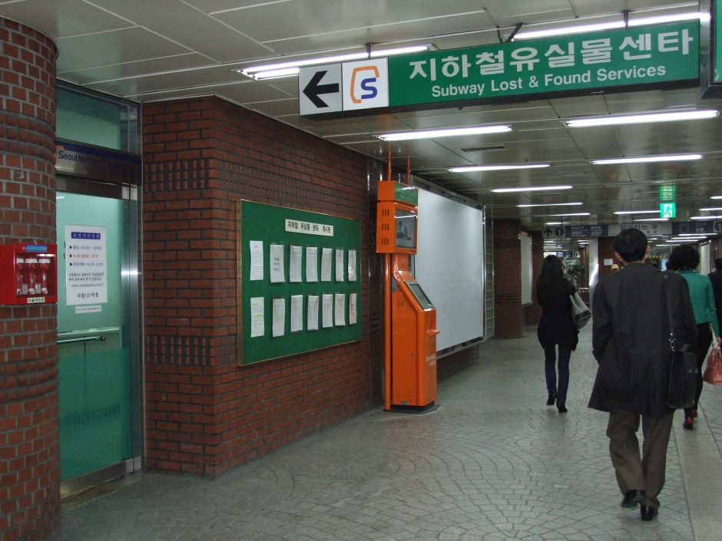
1. 아이디어 설명
대중교통을 이용하다가 발생한 분실물을 보다 빠르게 찾기 위한 아이디어
서울 열린 데이터광장에서 제공하는 오픈데이터를 이용하여 잃어버린 물건을 찾는 프로그램

Slide 4
2. 프로젝트 시나리오
1. 서울시 열린 데이터광장의 오픈 데이터와 몽고DB를 이용하여 DB에 저장
2. DB에서 찾고 싶은 데이터를 선택해 출력 후 분석
3. 내 물건이 있는지 확인 후 저장 되어있는 데이터를 통해 찾기

Slide 5
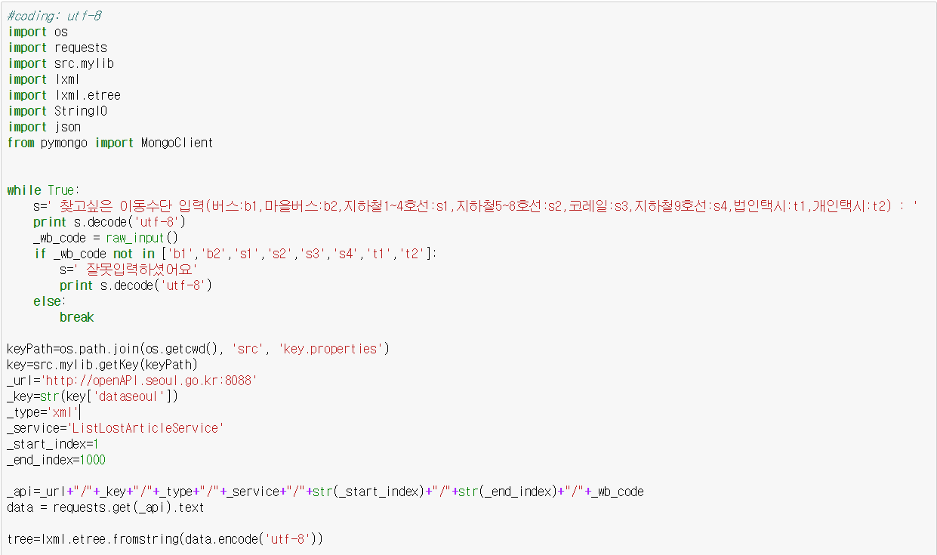
3. 코드
대중교통 수단을 입력하면
Input 값을 api에 주소로 합쳐주어서
서울 열린 데이터광장에서
데이터를 얻어온다

Slide 6
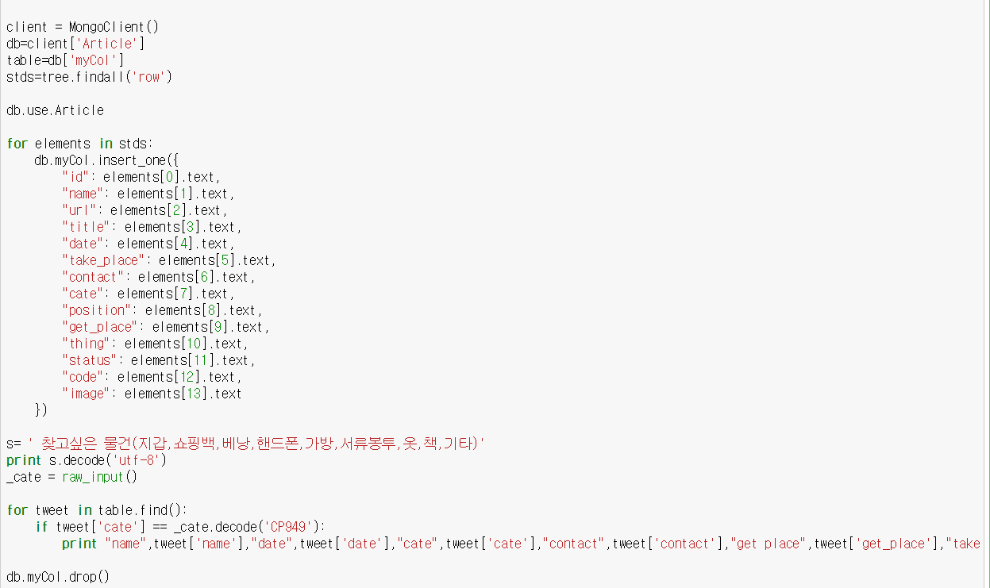
3. 코드
얻어온 데이터를 몽고DB에 입력하고 찾고 싶은 물건 종류를 입력 받아서 input값과 같은 종류들을 DB에서 찾아서 출력해준다

Slide 7
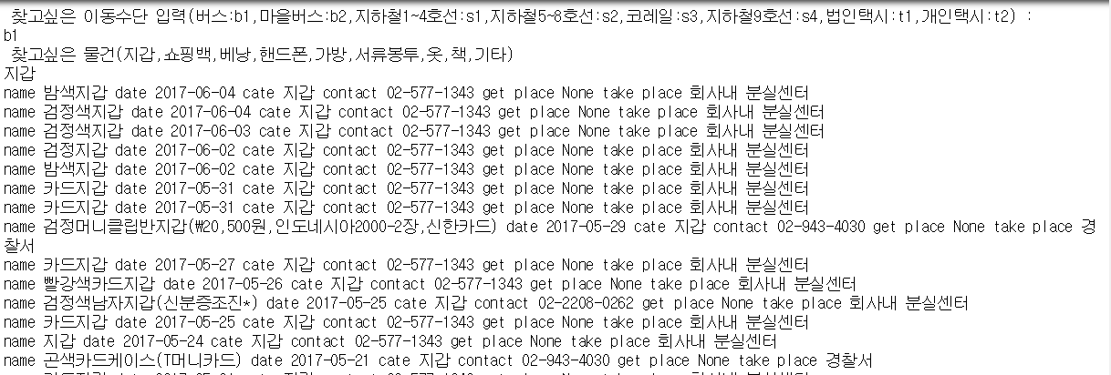
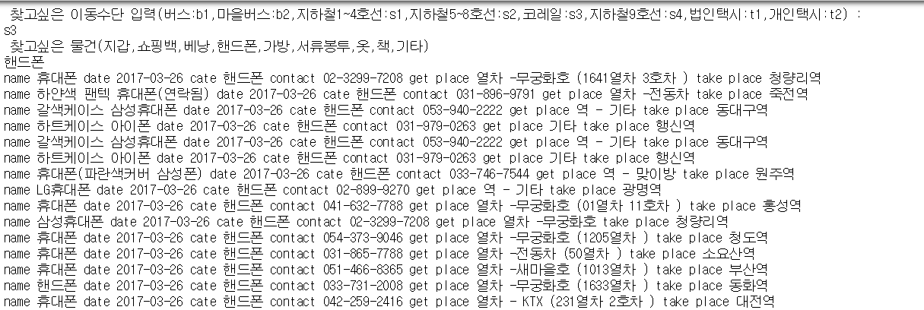
4. 결과 및 전망
1
대중교통과 물건 종류를 입력하면
물건의 이름과 찾을 수 있는
방법이 있는 데이터를 출력해준다
2

Slide 8
4. 결과 및 전망
데이터가 적당하고 과정이 간단한 프로그램이므로
어플리케이션이 개발 플랫폼으로 적당하다.
대중교통마다 데이터 처리방식이 다르기 때문에
일관성 있는 처리방식을 사용해야 할 필요가 있다.
데이터의 최신갱신이 필요하다.

